Slide 1
Support Vector Machine

Slide 2
Introduction
History of Support Vector Machine
SVMs can be said to have started when statistical learning theory was developed further with Vapnik. (1979) (in Russian)
Several statistical mechanics papers (for example Anlauf and Biehl (1989)) suggested using large margin hyperplanes in the input space.
Poggio and Girosi (1990) and Wahba (1990) discuss the use of kernels.
Bennett and Mangasarian (1992) improved upon Smith’s 1968 work on slack variables.
SVMs close to their current form were first introduced with a paper at the COLT 1992 conference (Boser, Guyon and Vapnik 1992).
The papers by Bartlett (1998) and Shawe-Taylor, et al. (1998) gave the first rigorous statistical bound on the generalisation of hard margin SVMs
Category
Linear SVM
Non-Linear SVM

Slide 3
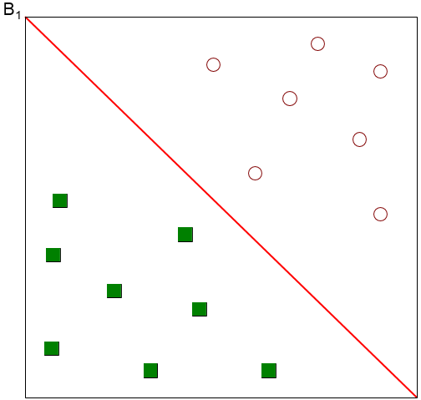
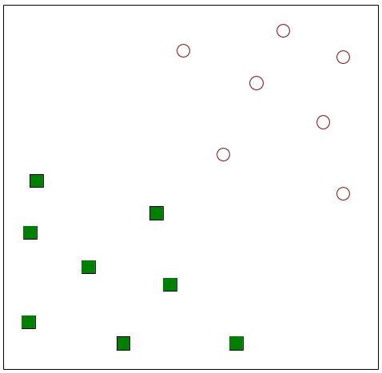
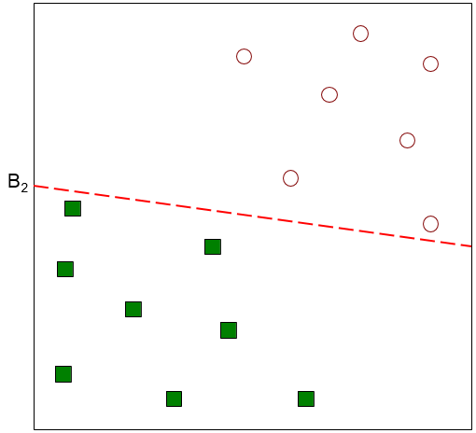
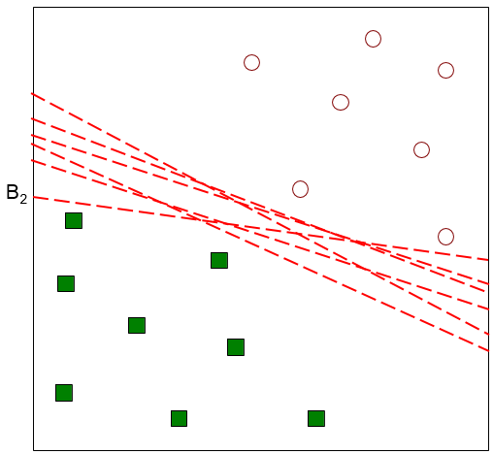
Linear, Noiseless
One Possible Solution
Another Possible Solution
Other Possible Solution
Goal : Find a linear hyperplane(decision boundary) that will separate the data

Slide 4
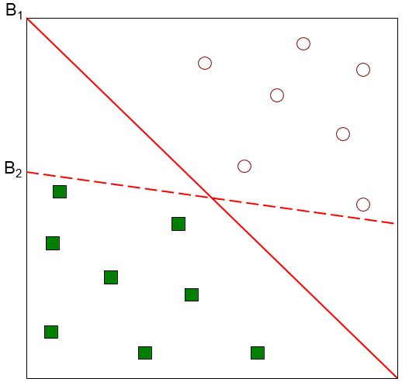
Linear, Noiseless
불편
불편
Which one is better? B1 or B2?
How do you define better?

Slide 5
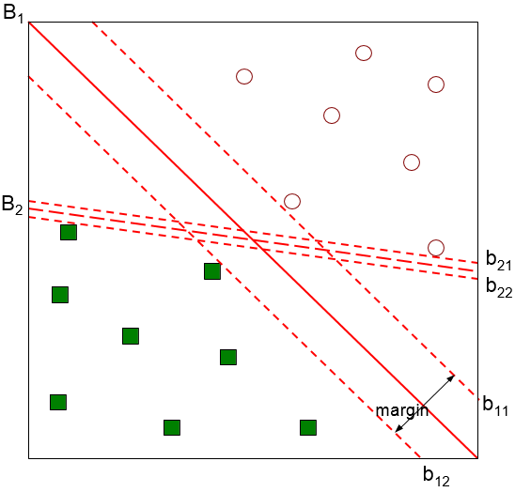
Linear, Noiseless
Decision boundary에서 가장 가까운 data까지의 거리
Decision boundary
Goal : Find hyperplane maximizes the margin ⇒ B1 is better than B2

Slide 6
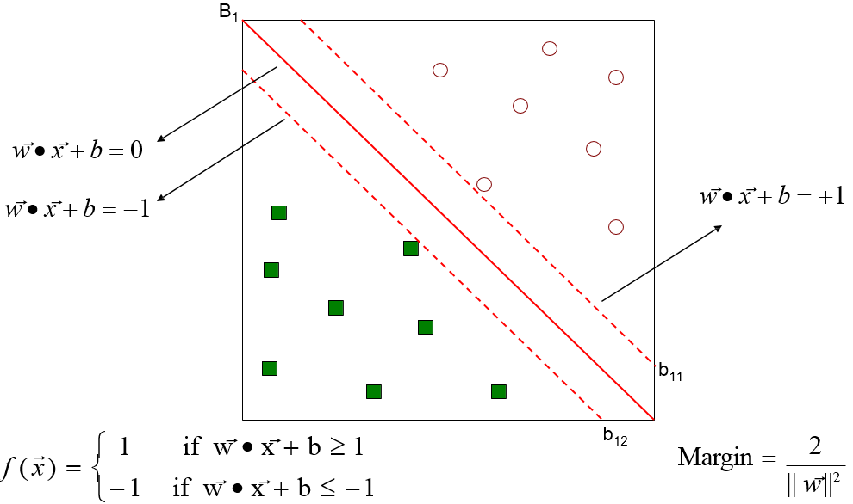
Linear, Noiseless
Parameter
Support Vector
Support Vector

Slide 7
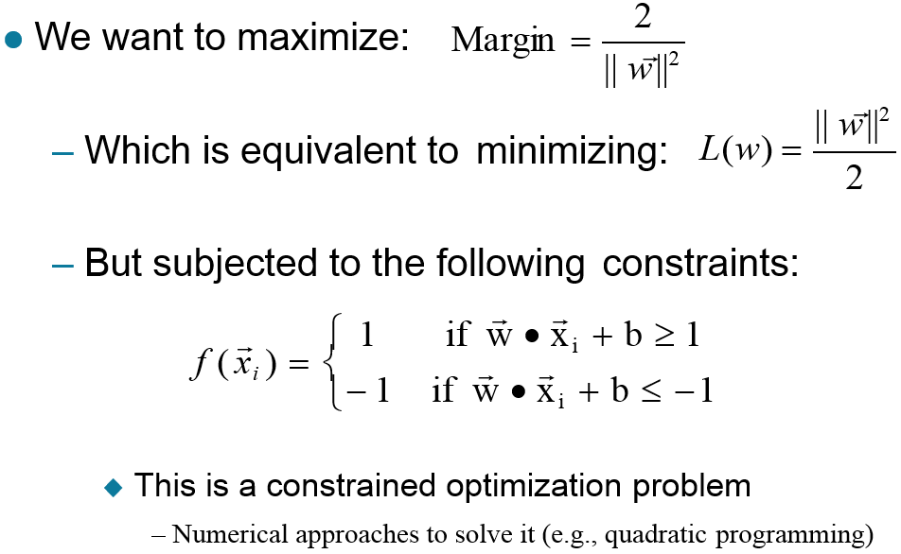
Linear, noiseless
목적함수: 깔끔한 2차 함수의 형태임(장점)
각 데이터에 대해 제약 조건 존재

Slide 8
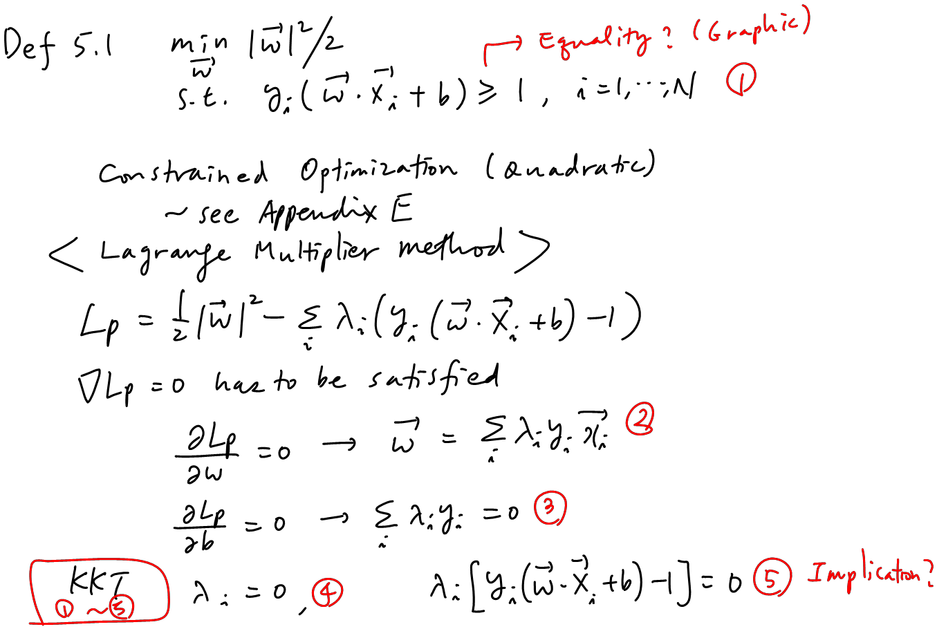
Training linear SVM (1)
목적함수
제약조건
각 데이터에 대해
(라그랑즈 승수법)
제약있는 최적화 문제를 푸는 방법
최적화하려는 값에 라그랑즈 multiplier 항을 더해서,
제약조건을 수식 내로 포함시키는 기법
편미분

Slide 9
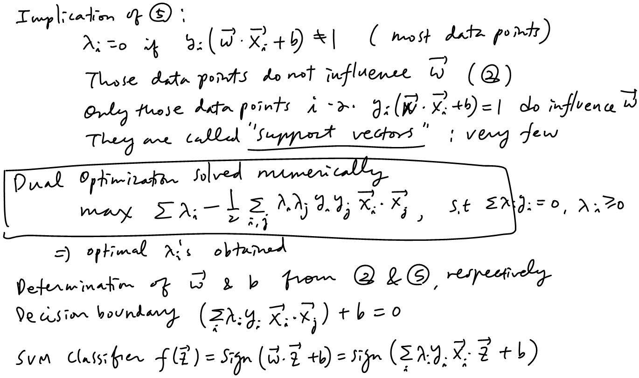
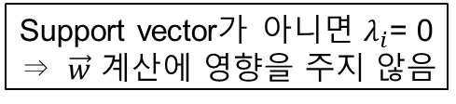



Training linear SVM (2)
Support vector가 아니면 $λ_{i}$= 0
⇒ $\vec{w}$ 계산에 영향을 주지 않음
수식(A)
Margin 경계면에 걸려있는
데이터만(Support Vector)
w벡터 계산에 영향을 준다
풀면 람다값 나오고,
$\vec{w}$, b 값 구할 수 있음
= $\vec{w}$
= $\vec{w}$

Slide 10
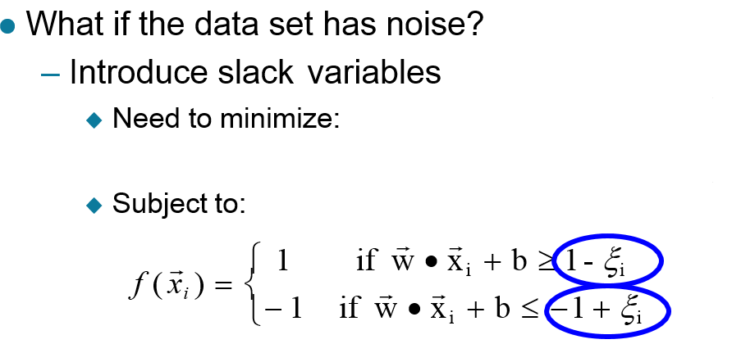
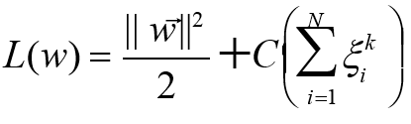
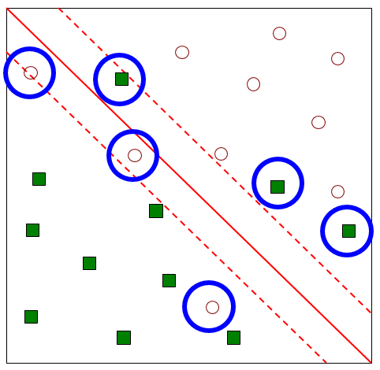
Linear with noise
목적함수에 추가시켜서 최소화 시키자
Cost function 적당한 것 찾아야 함
Slack Variable

Slide 11
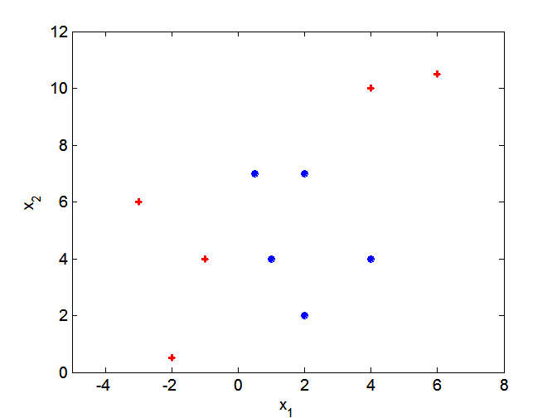
Non-linear SVM (1)
What if decision boundary is not linear?

Slide 12
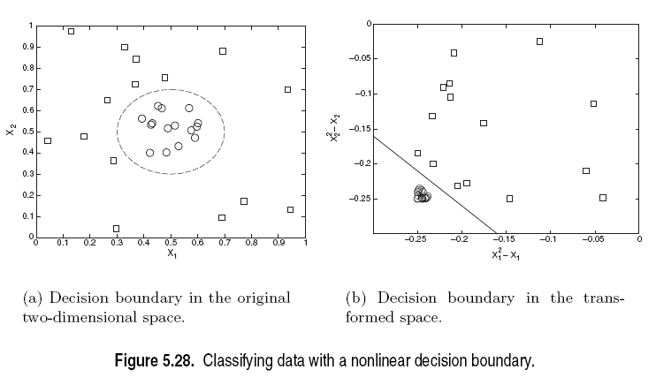
Non-linear SVM (2)
Original 차원에서는
Non-Linear separable
Mapping한 고차원 공간에서는
Linear separable

Slide 13
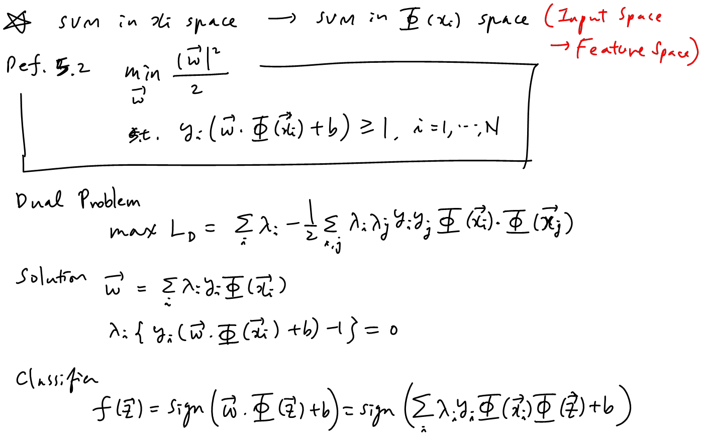
Non-linear SVM (3)
Mapping function
우리는 분류기를 원하지 mapping function 자체는 관심 없음
분류기 식에서는 mapping function이 항상 쌍으로 나옴 (Kernel Trick 사용가능)

Slide 14
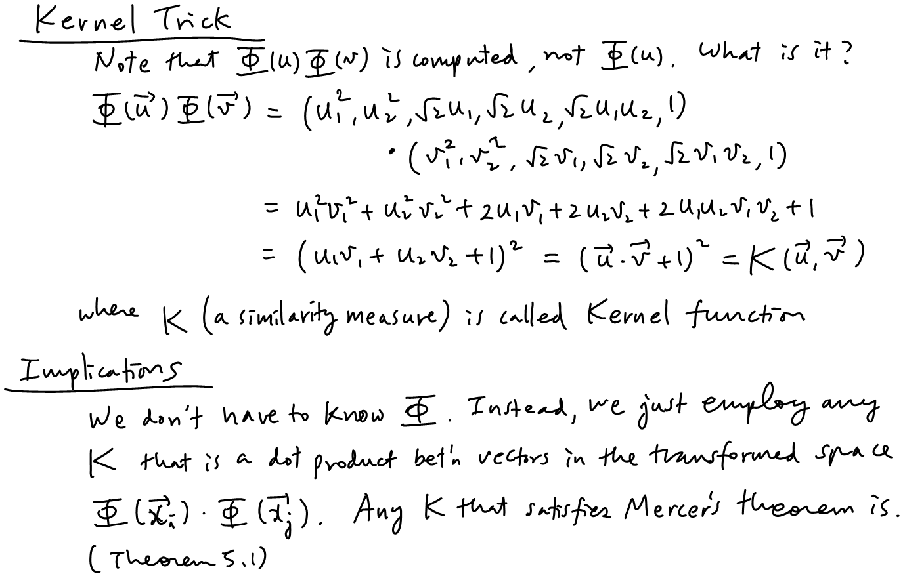
Non-linear SVM (4)
Polynomial Kernel function

Slide 15
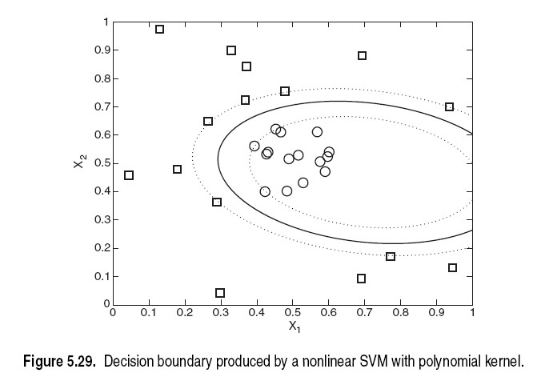
Non-linear SVM (5)

Slide 16



Kernel function
가장 많이 쓰이는 3가지 kernel function
Polynomial :
Gaussian :
Sigmoid :

Slide 17
Conclusions
SVM 장점
Global Optimization ( cf. Local optimization of MLP )
Structural Risk Minimization ( cf. Empirical Risk Minimization of MLP )
SVM 단점
Noise 처리를 위한 Cost function 정의해야 함
커널 함수를 쓰기 위해 커널 파라미터를 설정해야 함
Time Complexity

Slide 18
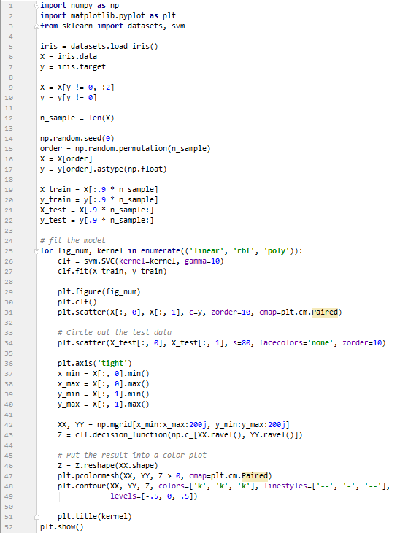
SVM Exercise
Tutorial exercise for using Different SVM kernels
n_sample : 2차원 Data 100개
클래스 2개 (1 , 2)
Training Data 90개
Test data 10개
3가지 kernel function별로 SVM classifier 생성하여 plot으로 결과도출
Reference http://scikit-learn.org/stable/auto_ examples/exercises/plot_iris_exerc ise.html#sphx-glr-auto-examples- exercises-plot-iris-exercise-py

Slide 19
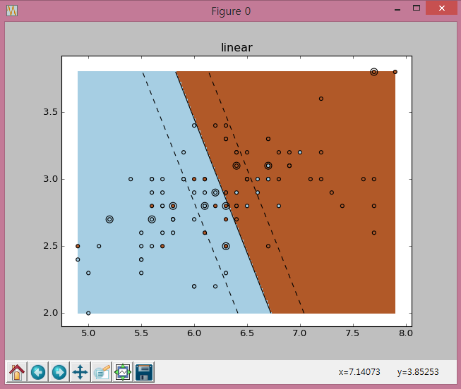
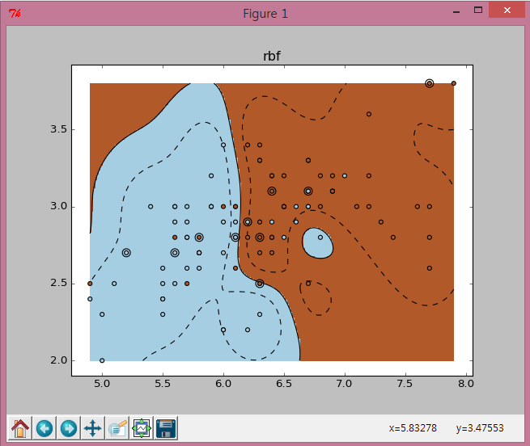
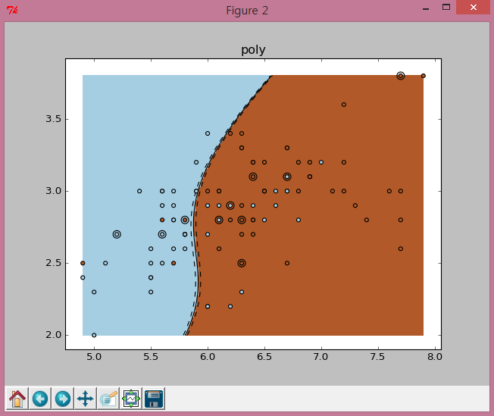
SVM Exercise : Result
Training Data 90개 ⇒ 그림에서 원
Test data 10개 ⇒ 그림에서 이중 원
클래스 2개 ⇒ 하늘색 원, 갈색 원
3가지 Kernel function 각각 적용한 결과
Accuracy : 0.5 / 0.6 / 0.5

